Slide 1
Operatori pastorali uccisi nell’anno 2017
Nell’anno 2017 sono stati uccisi nel mondo 23 missionari:
13 sacerdoti, 1 religioso, 1 religiosa, 8 laici.
11 in America (8 sacerdoti, 1 religioso, 2 laici)
10 in Africa (4 sacerdoti, 1 religiosa, 5 laici)
2 in Asia (1 sacerdote, 1 laico)

Slide 2
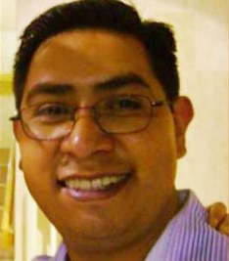
Don Joaquin Hernandez Sifuentes
3 gennaio 2017
MESSICO
Il corpo del sacerdote, della diocesi di Saltillo, Coahuila (Messico), che era scomparso dal 3 gennaio, è stato ritrovato alcuni giorni dopo dalle autorità messicane, insieme ad altri due cadaveri.

Slide 3
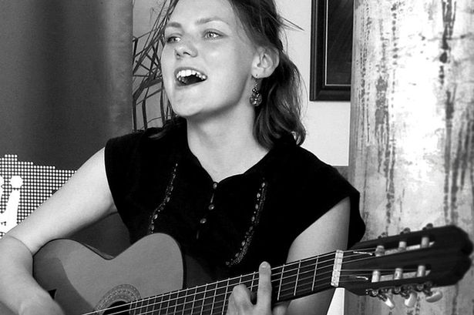
Helena Agnieszka Kmiec
24 gennaio 2017
BOLIVIA
volontaria polacca, 26 anni, membro del Volontariato Missionario Salvatoriano, Helena è stata accoltellata a morte da due malviventi, poi arrestati, durante un tentativo di furto all’interno della struttura dove alloggiava.

Slide 4
Lino
22 gennaio 2017
SUD SUDAN
Un catechista della parrocchia del Sacro Cuore di Kajo-Keji (Sud Sudan), di nome Lino, è stato ucciso domenica 22 gennaio nella cappella che sorge nella località di Lomin, insieme ad altre cinque persone, da un gruppo armato.

Slide 5
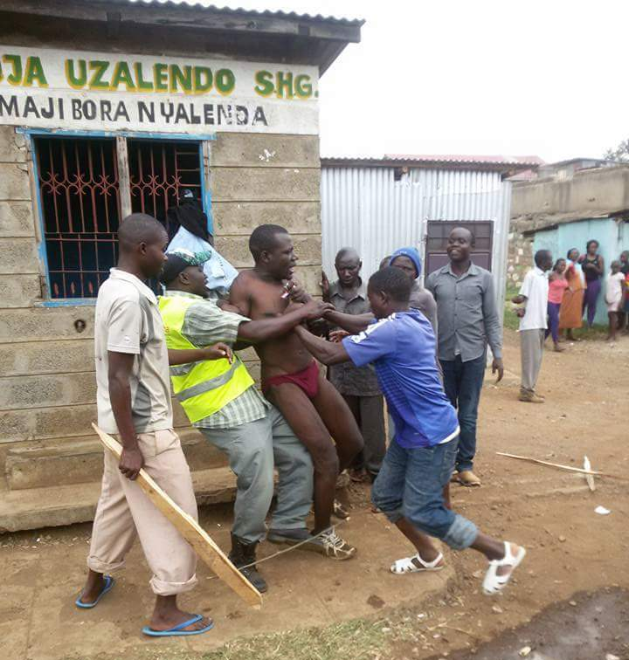
George Omondi
19 marzo 2017
KENYA
Laico, 47 anni, è stato ucciso nella notte tra il 18 e il 19 marzo nel tentativo di fermare i ladri che avevano preso di mira la parrocchia di Nyalenda, slum di Kisumu, Kenya, e l’abitazione del sacerdote, il missionario di Mill Hill p. George Kraakman. L’uomo, che dal 2008 era il guardiano della chiesa, è stato ripetutamente ferito alla testa e al collo mentre impediva ai ladri di raggiungere l’abitazione del missionario, ma è stato sopraffatto dai malviventi. Trasportato in ospedale, vi è morto appena arrivato. Lascia la moglie e cinque figli.

Slide 6
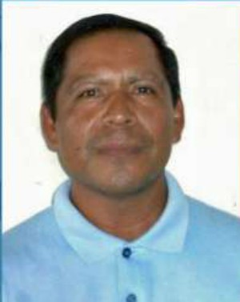
Don Felipe Carrillo Altamirano
26 marzo 2017
MESSICO
É stato ucciso domenica 26 marzo nella località di El Nayar, Prelatura di Jesús María del Nayar, stato del Nayarit (Messico), apparentemente vittima di un'aggressione per furto.

Slide 7
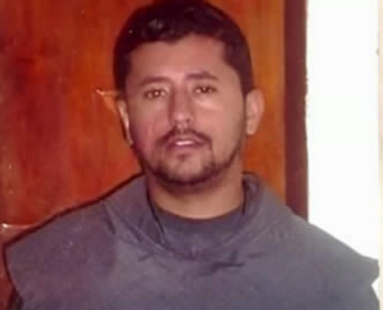
Fra’ Diego Bedoya
10 Aprile2017
VENEZUELA
É stato trovato morto all’alba di lunedì 10 aprile, nel suo ufficio, molto probabilmente ucciso durante una rapina, in quanto sul collo aveva una ferita d'arma bianca e il corpo presentava dei segni di colluttazione. Diego, 35 anni, di nazionalità colombiana, era in Venezuela da più di 15 anni, e svolgeva il suo ministero pastorale presso la Casa dedicata alla cura e all’assistenza degli anziani dei bambini disabili.

Slide 8
p. Lucien Njiva
23 aprile 2017
MADAGASCAR
Frate cappuccino malgascio di 46 anni, è stato ucciso nella notte tra sabato 22 e domenica 23 aprile, nel convento di Ambendrana Antsohihy, in Madagascar. Intorno all’una di notte alcuni banditi hanno assalito il convento, ferendo un giovane diacono di 26 anni, Jérémy. Sentendo le sue grida, p. Lucien è accorso in suo aiuto, ma i ladri gli hanno sparato con un fucile Kalashnikov. I banditi volevano impadronirsi della campana del convento per estrarne i metalli e rivenderli al mercato nero.

Slide 9
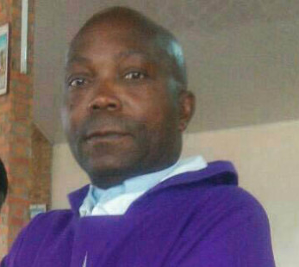
Don Adolphe Ntahondereye
11 maggio 2017
BURUNDI
Vicario della parrocchia San Francesco Saverio di Gatumba (nell’ovest del Burundi al confine con la RDC), è morto l’11 maggio, due settimane dopo la sua liberazione, a causa dello stress accumulato durante la prigionia. Il 9 aprile don Ntahondereye era stato rapito insieme ad altre due persone dopo essere caduto in un agguato stradale teso da un gruppo di uomini armati. I tre sono stati liberati dopo 17 giorni di prigionia.

Slide 10
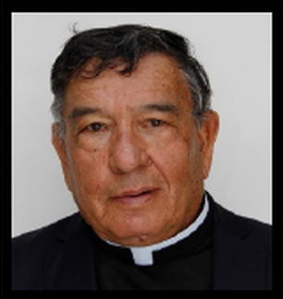
don Luis Lopez Villa
5 luglio 2017
MESSICO
71 anni, è stato ucciso da criminali che sono riusciti a fare irruzione nella Parrocchia San Isidro Labrador, nel comune messicano de Los Reyes.
Secondo il rapporto della polizia il sacerdote è stato legato e immobilizzato, mani e piedi, con nastro adesivo, e presentava due ferite profonde, una al collo e una sul lato sinistro del torace, causate da un'arma da taglio.

Slide 11
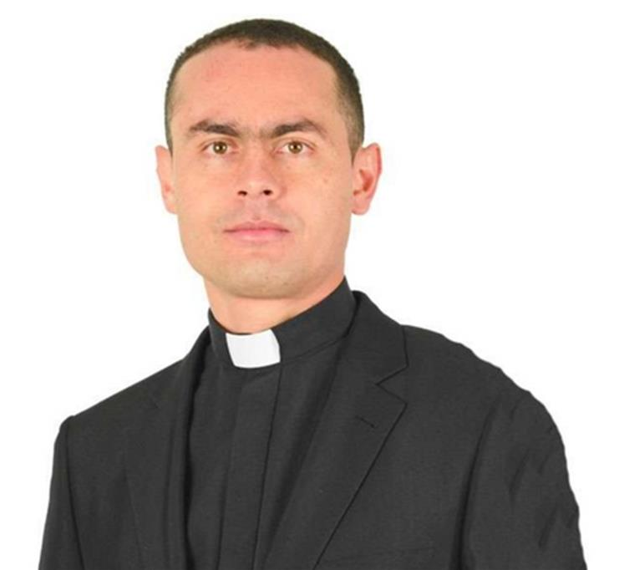
padre Diomer Eliver Chavarría Pérez
27 luglio 2017
COLOMBIA
É stato ucciso nel giorno del suo 31.esimo compleanno, la sera del 27 luglio, nella parrocchia di Raudal, presso il villaggio di Puerto Valdivia, nel dipartimento di Antioquia (Colombia).

Slide 12
don José Miguel Machorro
3 agosto 2017
MESSICO
Il 3 agosto è morto in ospedale, a 55 anni, messicano. Il sacerdote era rimasto vittima il 15 maggio di un attacco all’arma bianca da parte di un individuo quasi al termine della Messa che stava celebrando nella Cattedrale di Città del Messico: è stato aggredito sull’altare da un uomo di una trentina di anni che gli ha inferto almeno tre pugnalate.

Slide 13
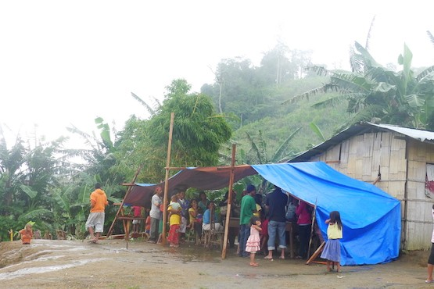
Domingo Edo
20 agosto 2017
FILIPPINE
Il catechista Domingo Edo, è stato ucciso il 20 agosto mentre si recava a guidare una liturgia della Parola nel villaggio di Bong Mal. Era un operatore del Centro di Azione Sociale della diocesi di Marbel, sull’isola di Mindanao, nelle Filippine. Con lui si trovava anche un giovane ministrante, rimasto ferito nell’agguato. L’episodio è avvenuto nell’area della miniera del Tampakan. Domingo era impegnato per la difesa dei diritti della terra delle popolazioni indigene, minacciate dall’espansione della miniera.

Slide 14
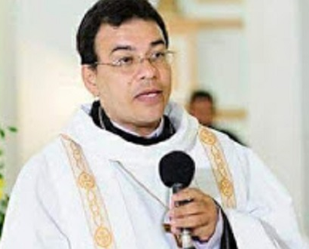
P. Pedro Gomes Bezerra
24 agosto 2017
BRASILE
49 anni, è stato trovato ucciso nella casa canonica a Borborema, nello stato brasiliano di Paraibo, la mattina del 24 agosto, il crimine sarebbe quindi avvenuto la sera precedente o la notte. Il corpo del sacerdote, avvolto in un lenzuolo, è stato trafitto da almeno 29 coltellate. Non sono stati trovati segni di effrazione e non è stato rubato niente, la sua automobile è stata ritrovata abbandonata in una zona rurale, ad una quindicina di chilometri dal luogo del delitto.

Slide 15
Ricardo Luna
23 agosto 2017
ARGENTINA
Laico, 29 anni, guardiano della parrocchia Virgen Immaculada, del collegio e del centro annessi, nel quartiere Villa Soldati di Buenos Aires (Argentina), è stato ucciso il 23 agosto con un colpo di arma da fuoco alla testa. Molto probabilmente gli autori del crimine erano una banda di adolescenti, che lo avevano minacciato di morte nei giorni precedenti in quanto più volte aveva impedito loro di compiere furti. Lo hanno ucciso senza rubare niente. Ricardo, che svolgeva questo lavoro da quattro anni, era amato e rispettato. Era sposato e aveva tre figli.

Slide 16
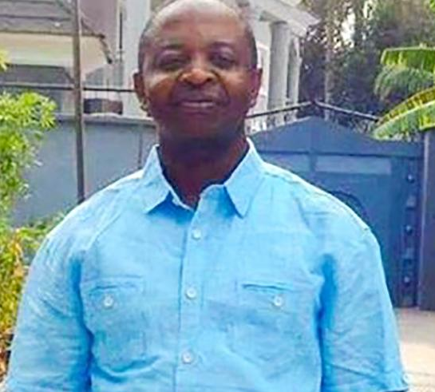
Don Cyriacus Onunkwo
1 settembre 2017
NIGERIA
Rapito e ucciso nello Stato di Imo, nel sud della Nigeria mentre si stava recando nel suo villaggio natale, Osina, per partecipare al funerale del padre. Il corpo del sacerdote è stato rinvenuto il 2 settembre nei pressi del villaggio di Omuma, senza ferite di armi da fuoco o da taglio. Nei giorni seguenti la polizia ha arrestato sei membri di una banda dedita alle rapine stradali. I criminali hanno confessato di essere responsabili del rapimento di p. Onunkwo, al fine di estorcere denaro alla famiglia e alla Chiesa. Il sacerdote è morto soffocato, perché i criminali gli hanno tappato la bocca e il naso con del cellophane.

Slide 17
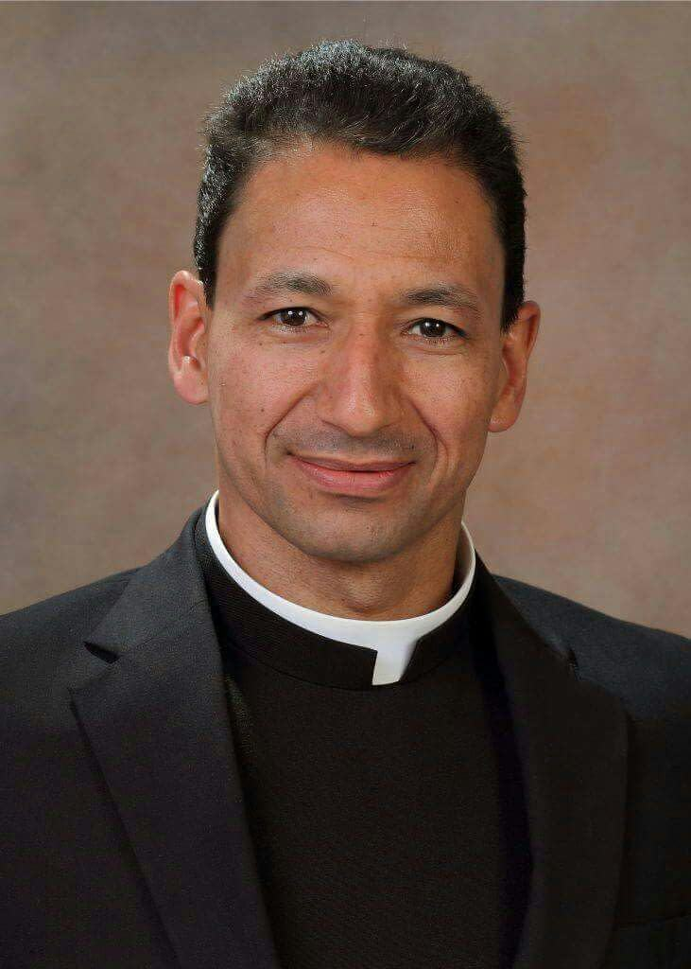
P. Abelardo Antonio Muñoz Sánchez
3 ottobre 2017
COLOMBIA
E' stato ucciso il 3 ottobre, durante un tentativo di furto, nel quartiere San Antonio a Rionegro, sulla strada principale che porta a La Ceja (Colombia), all’età di 41 anni. Due criminali hanno affrontato il sacerdote, che scendeva da un taxi per andare a visitare alcuni parenti, intimandogli di consegnare la sua borsa, dove pensavano ci fosse del denaro. Al rifiuto del sacerdote hanno sparato diverse volte, causandone la morte.

Slide 18
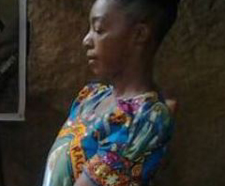
Suor Ruvadiki Plaxedes Kamundiya
22 ottobre 2017
ZIMBABWE
49 anni, è stata uccisa in modo brutale a Mutoko, nella provincia del Mashonaland Orientale, in Zimbabwe. La polizia ha arrestato un giovane di 20 anni, che ha confessato. Suor Ruvadiki Plaxedes Kamundiya, che era insegnante della Hartmann House, si era recata il 22 ottobre a Mutoko, in vista di una gita scolastica del St George's College. Prima di tornare a Harare, aveva voluto raccogliersi in preghiera al Santuario di John Bradburn, dove è stata assalita, violentata e uccisa. Il corpo è stato ritrovato nelle acque della diga di Mutemwa il giorno seguente.

Slide 19
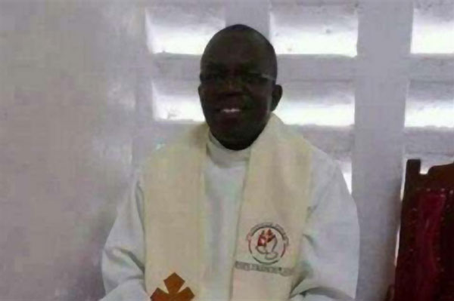
Don Evans Juma Oduor
22 ottobre 2017
KENYA
É stato trovato incosciente la sera di domenica 22 ottobre vicino ad una piantagione di canna da zucchero nei pressi del Chiga Market Centre a Muhoroni. La carcassa bruciata della sua automobile è stata ritrovata a cinque km di distanza. Portato all’ospedale, p. Evans, che presentava ferite alla testa, è morto qualche ora dopo. La stampa locale ha ricordato che due settimane prima p. Evans aveva lanciato un appello pubblico al governo perché smettesse di uccidere i Luo, l’etnia di Raila Odinga.

Slide 20
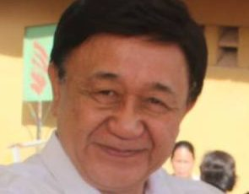
Don Marcelito Paez
4 dicembre 2017
FILIPPINE
Un anziano sacerdote della diocesi di San Jose, è stato ucciso nella città di Jaen, nelle Filippine, nella parte centrale dell'isola di Luzon. Quattro uomini su due motociclette gli hanno teso un agguato verso le 8 di sera del 4 dicembre, mentre il prete 72enne guidava il suo veicolo. Portato in ospedale vi è morto circa due ore dopo, per le ferite da arma da fuoco.

Slide 21
Joseph Naga, John Manye e Patrick
11 dicembre 2017
NIGERIA
Tre catechisti sono tra le persone rimaste uccise in un’esplosione verificatasi l’11 dicembre nel campo di Minawao a Pulka, nel nord est della Nigeria, che accoglie rifugiati nigeriani rimpatriati dal Camerun. Alcuni membri di Boko Haram si sono fatti strada nel campo ed hanno fatto esplodere la loro cintura suicida uccidendo una decina di persone, tra cui i catechisti della comunità.

Slide 22
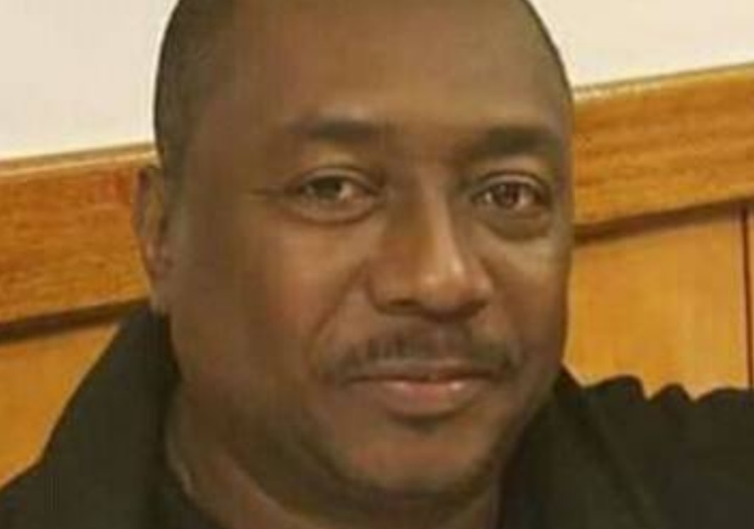
Don Joseph Simoly
21 dicembre 2017
HAITI
54 anni, haitiano, è stato aggredito il 21 dicembre poco distante dalla sua abitazione, sulla strada di Frères, da tre individui armati a bordo di una moto. Il sacerdote aveva appena fatto un prelevamento in banca, quando è stato aggredito e raggiunto dai colpi di arma da fuoco sparati dai malviventi, che gli hanno rubato il portafoglio. Soccorso e
trasportato all'Haitian Community Hospital (HCH) è spirato poco dopo a causa delle ferite riportate.

